Slide 1
特种滤料在饮水安全中的
作用与价值

Slide 2
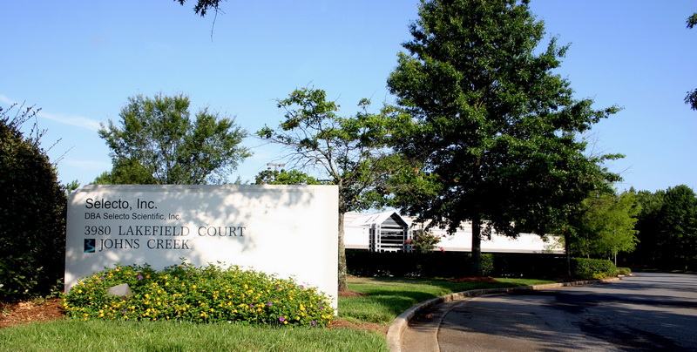
森乐Selecto
Selecto是美国三大直饮净水品牌之一
是专业的分离滤料生产厂商

Slide 3
水污染的加重，污染成分的增加，现有常规滤料的功能遇到越来越多的难题，很多有机污染物、重金属、氯胺等都难以用常规滤料滤料彻底去除。
而反渗透(RO) 又受到产水量、耗电、耗水等条件限制
滤料功能的不足

Slide 4
这些功能上的限制也大大限制了行业发展。
一方面消费者需要特定功能的产品；
另一方面行业内产品功能有限，而且同质化严重。发展受限。
从业者无法从越来越大的市场中得到应有收益。
对行业的影响

Slide 5
石英砂 、砾石 等
功能性滤料
活性炭：去除化学物、致癌物等
除铅、汞等重金属
除砷、氟等物质
催化阻垢
常见滤料

Slide 6
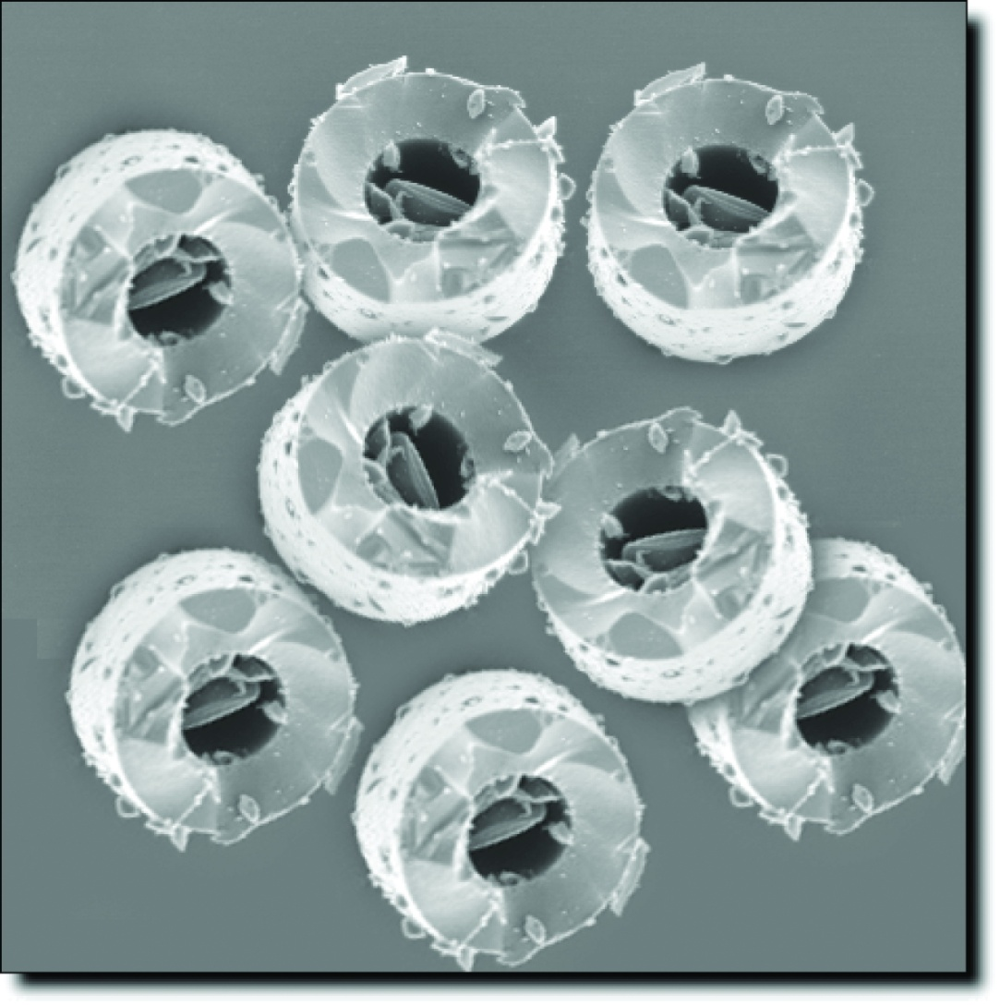
采用纳米加工技术，可以在微观上改变炭粉结构，进而从根本上改变活性炭的功能。
超微中空炭

Slide 7
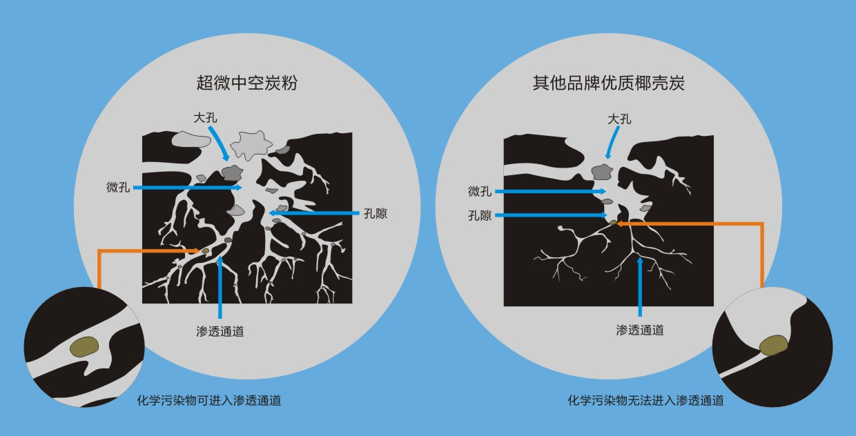
超微中空炭
微观结构

Slide 8
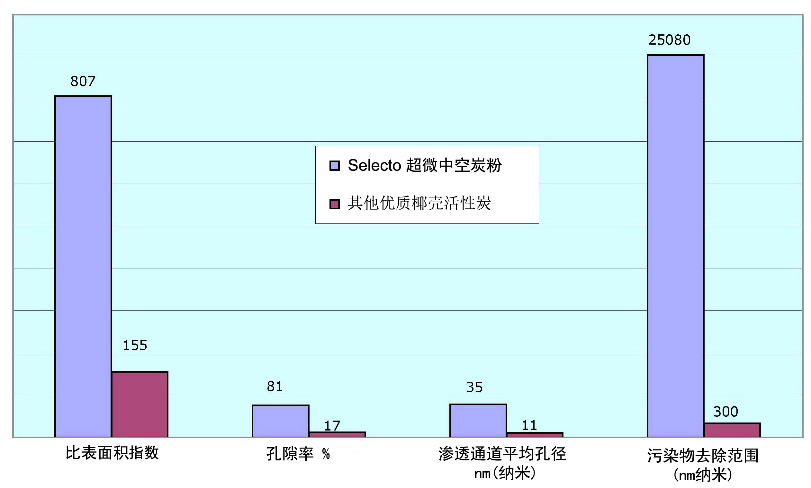
超微中空炭
完全不一样的技术指标

Slide 9
可以有效去除水中99.99%污染物，去除率超99%
有效去除水中原来难以去除的化学物质：
包括多种致癌物质：甲醛、三氯甲烷、二氯代苯、苯乙烯、丙二醇、甘烷、酚、甲苯、乙苯、二甲苯等；
化学污染是目前饮水污染中最主要的直接有害成份
有效去除氯胺
氯胺是目前自来水中普遍使用的消毒剂，大部分同类产品无法有效去除。仅有部分品牌的特定型号可以去除，价格比较高。
超微中空炭
性能表现
Notes:
森乐直饮净水器可以有效去除水中99.99%污染物。
全球唯一可以做到全系列产品均可彻底去除氯胺、余氯及VOC、三卤甲烷等致癌物。
氯胺是目前自来水中普遍使用的消毒剂，挥发性有机物(VOC)在目前市政供水及环境中普遍存在，对人体危害较大，甚至其中有一些物质有很强的致癌性。
超滤及微滤等方式对水中的VOC无法有效去除，采用了活性炭的多数净水器仍不能有效地去除水中的VOC。
森乐产品得益于超微中空炭粉的优异性能，各款产品均可有效去除水中VOC、三卤甲烷等有害物质。
（*常见的VOC，有甲醛、三氯甲烷、二氯代苯、苯乙烯、丙二醇、甘烷、酚、甲苯、乙苯、二甲苯等53种物质）

Slide 10
对于高硬度地区，水垢严重影响涉水设备的性能和寿命。
直饮水更面临多种挑战。
目前常用的方法：离子交换－软水机；纳滤；反渗透；药剂。
不足之处：
软水机占地相对较大，需要再生，出水不可直饮;
反渗透：水压要求高，流量小，水、电消耗；
纳滤：目前尚未规模化应用，造价略高；
药剂：持久性弱，部分药剂安全性未确认。
阻垢滤料

Slide 11
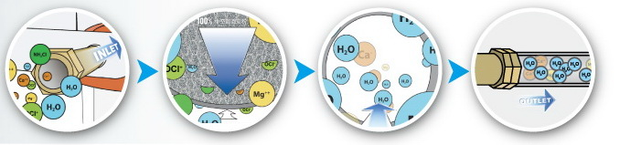
阻垢滤料
专利的特种滤料可以改变钙镁离子结垢的能力，从而阻止水垢结块沉积。
Notes:
改变离子在水中的表现。阻止水垢生成

Slide 12
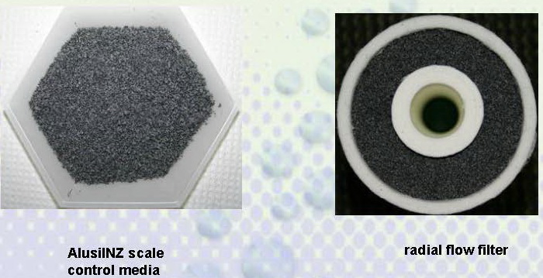
阻垢滤料
专利的特种滤料可以改变钙镁离子结垢的能力，从而阻止水垢结块沉积。

Slide 13
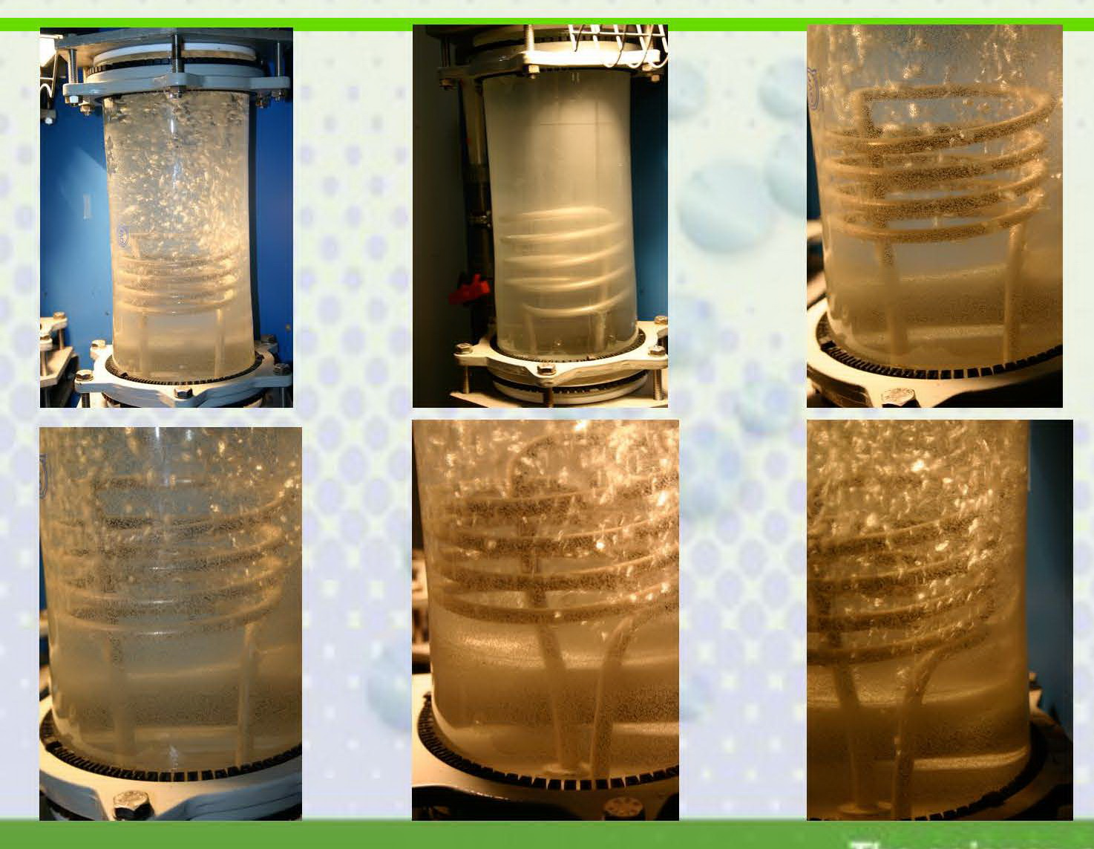
阻垢滤料
测试

Slide 14
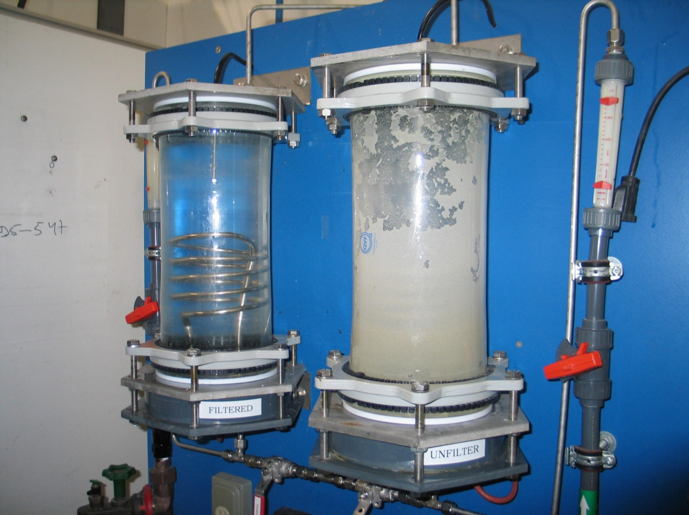
阻垢滤料
测试
硬度370ppm
3.7吨

Slide 15
由于输水管道、水源污染等因素，铅、汞对饮用水的污染危害逐渐显现。
更多关注：铅对儿童的危害比对成人的影响大
滤料限制：目前除铅产品国内相对较少；
优势：
除铅功能多数基于铝硅复合材料，采用纳米技术优化改良后的除铅功能滤料可以非常有效地去除水中的铅和汞，去除能力超过美国EPA标准10倍以上。
除铅、汞
滤料
Notes:
除铅功能多数基于铝硅复合材料，其中最常用的自然滤料是沸石(zeolite)。沸石（zeolite）是一种矿石，化学成分变化大，具特征笼状晶体结构，晶格中存在的大小不同空腔，可以吸取或过滤大小不同的其他物质的分子。工业上常将其作为分子筛（吸附材料、催化材料）使用，以净化或分离混合成分的物质。
净水行业内除铅也多采用沸石滤料，但普通的沸石滤料在去除效率上有一定局限。
美国森乐(Selecto)除铅材料使用沸石同系的硅铝复合材料(Alusil,也称为A390)，这是美国森乐(Selecto)较早定型的除铅滤料产品之一。采用纳米技术优化改良后的A390（Alusil）功能滤料可以非常有效地去除水中的铅和汞，去除能力超过美国EPA标准10倍以上。
美国森乐(Selecto)自1980年代推出净水用除铅功能产品后，得到业内多方认可，不少州政府、知名企业选用美国森乐(Selecto)除铅产品，相关产品获得了NSF53号标准的认证，是公认非常有效的除铅材料。森乐迅速成长为全球两大除铅功能滤料生产厂家之一。
这种功能滤料可以加到活性炭里做成碳棒，也可以100%填充到过滤芯里。这给净水产品带来更多设计空间。

Slide 16
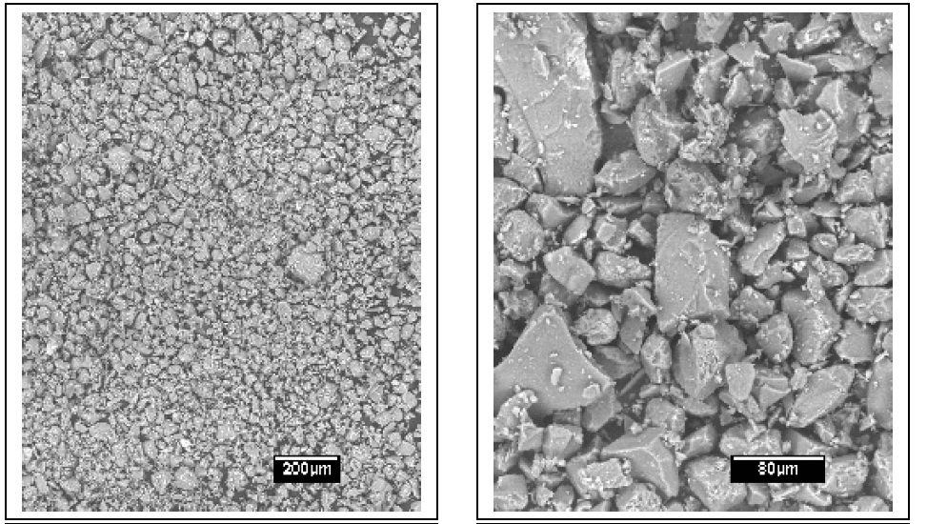
除铅、汞
滤料
由于输水管道、水源污染等因素，铅、汞对饮用水的污染危害逐渐显现
Notes:
除铅功能多数基于铝硅复合材料，其中最常用的自然滤料是沸石(zeolite)。沸石（zeolite）是一种矿石，化学成分变化大，具特征笼状晶体结构，晶格中存在的大小不同空腔，可以吸取或过滤大小不同的其他物质的分子。工业上常将其作为分子筛（吸附材料、催化材料）使用，以净化或分离混合成分的物质。
净水行业内除铅也多采用沸石滤料，但普通的沸石滤料在去除效率上有一定局限。
美国森乐(Selecto)除铅材料使用沸石同系的硅铝复合材料(Alusil,也称为A390)，这是美国森乐(Selecto)较早定型的除铅滤料产品之一。采用纳米技术优化改良后的A390（Alusil）功能滤料可以非常有效地去除水中的铅和汞，去除能力超过美国EPA标准10倍以上。
美国森乐(Selecto)自1980年代推出净水用除铅功能产品后，得到业内多方认可，不少州政府、知名企业选用美国森乐(Selecto)除铅产品，相关产品获得了NSF53号标准的认证，是公认非常有效的除铅材料。森乐迅速成长为全球两大除铅功能滤料生产厂家之一。
这种功能滤料可以加到活性炭里做成碳棒，也可以100%填充到过滤芯里。这给净水产品带来更多设计空间。

Slide 17
全球两大除铅功能滤料生产厂家之一
美国森乐(Selecto)自1980年代推出净水用除铅功能产品后，得到业内多方认可，不少州政府、知名企业选用美国森乐(Selecto)除铅产品，相关产品获得了NSF53号标准的认证，是公认的非常有效的除铅材料。
这种功能滤料可以加到活性炭里做成碳棒，也可以100%填充到过滤芯里。这给净水产品带来更多设计空间。
除铅、汞
滤料
Notes:
除铅功能多数基于铝硅复合材料，其中最常用的自然滤料是沸石(zeolite)。沸石（zeolite）是一种矿石，化学成分变化大，具特征笼状晶体结构，晶格中存在的大小不同空腔，可以吸取或过滤大小不同的其他物质的分子。工业上常将其作为分子筛（吸附材料、催化材料）使用，以净化或分离混合成分的物质。
净水行业内除铅也多采用沸石滤料，但普通的沸石滤料在去除效率上有一定局限。
美国森乐(Selecto)除铅材料使用沸石同系的硅铝复合材料(Alusil,也称为A390)，这是美国森乐(Selecto)较早定型的除铅滤料产品之一。采用纳米技术优化改良后的A390（Alusil）功能滤料可以非常有效地去除水中的铅和汞，去除能力超过美国EPA标准10倍以上。
美国森乐(Selecto)自1980年代推出净水用除铅功能产品后，得到业内多方认可，不少州政府、知名企业选用美国森乐(Selecto)除铅产品，相关产品获得了NSF53号标准的认证，是公认非常有效的除铅材料。森乐迅速成长为全球两大除铅功能滤料生产厂家之一。
这种功能滤料可以加到活性炭里做成碳棒，也可以100%填充到过滤芯里。这给净水产品带来更多设计空间。

Slide 18
砷、氟的去除是国内非常急迫的需求
饮水高砷、高氟是很多地方病的根源，国家多次专项重点关注。
目前国内类似的专用滤料较少，功能弱。
基于高效除砷、氟滤料及纳米加工技术，可以有效把原本较有限的滤料功能扩大，进而成为专用功能性滤料。造福广大用户。
除砷、氟
滤料

Slide 19
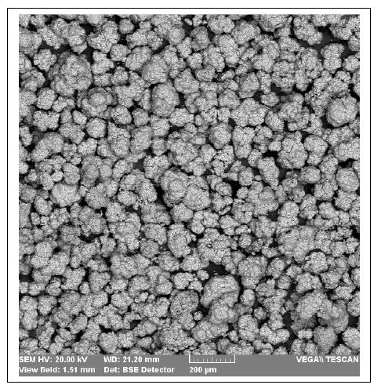
除砷、氟
滤料

Slide 20
功能滤料可以为我们提供完全不同的产品，满足客户需求的情况下实现产品差异化需求。
更洁净、安全：
超微中空炭粉可以更彻底地去除水中污染物
机关、学校、医院、机场等，家用全屋直饮
大流量、长寿命
超微中空炭粉可以提供更大流量，更长寿命
阻垢滤料：便于配合电开水器等设备使用
特种滤料：除铅、汞、砷、氟，高端定位
功能滤料
价值

Slide 21
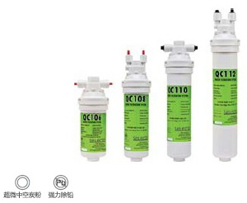
Selecto是美国三大直饮净水品牌之一
是专业的分离滤料生产厂商
QC100产品：
超强除铅、汞功能
森乐产品

Slide 22
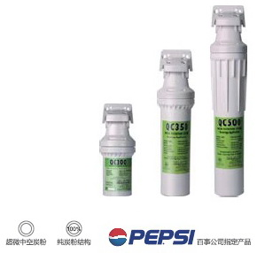
QC300产品：
典型产品：
QC350流量可达8L/min，标称产水能力30t
另有增强型：阻垢
森乐产品

Slide 23
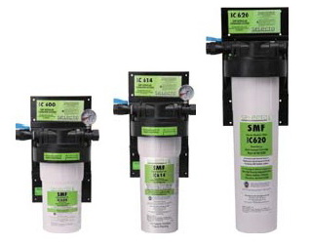
SMF IC600系列产品：
典型产品 流量2 t/h ， 工作寿命 170-370 t
大流量、长寿命：全屋直饮、商用首选
森乐产品

Slide 24

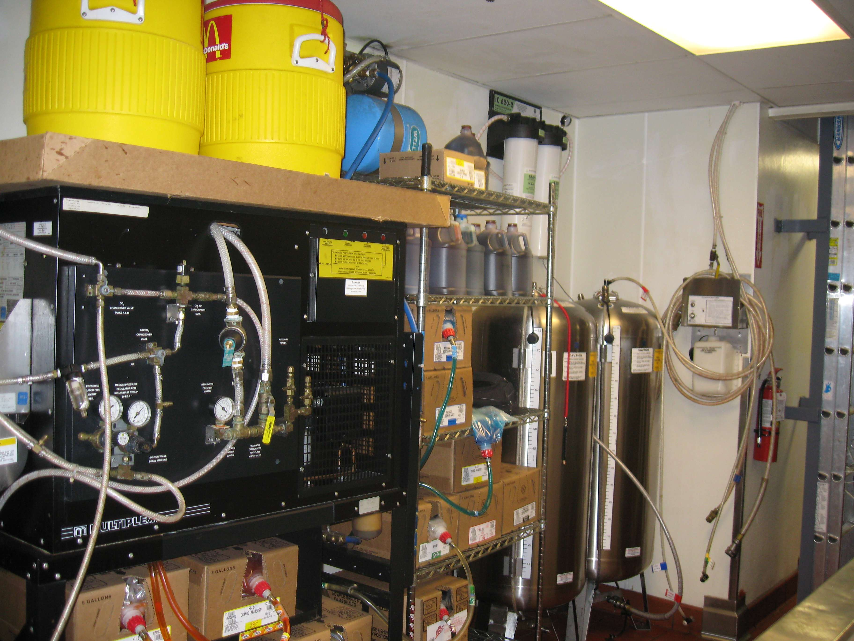
部分用户
五角大楼
麦当劳

Slide 25
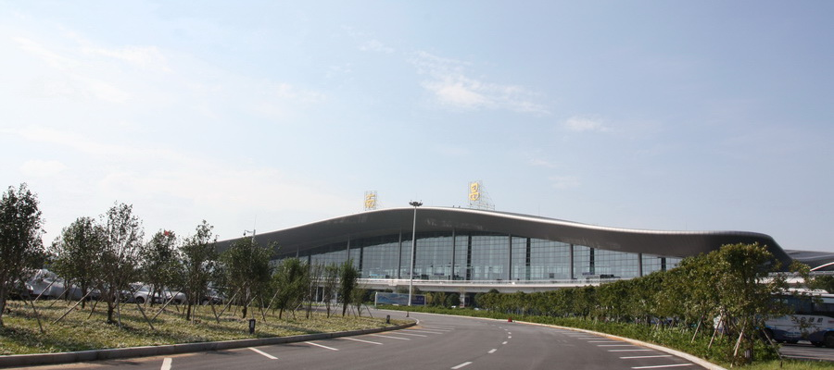
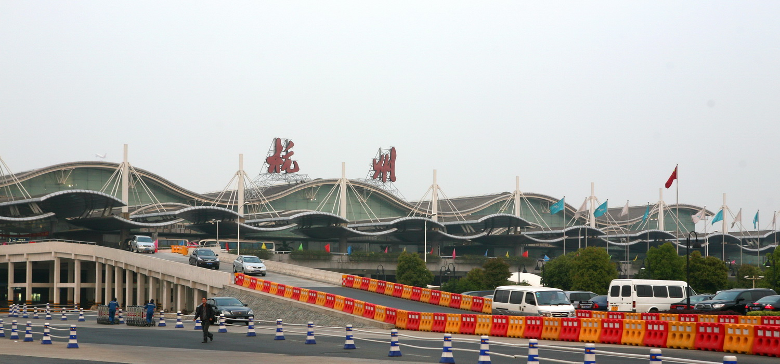
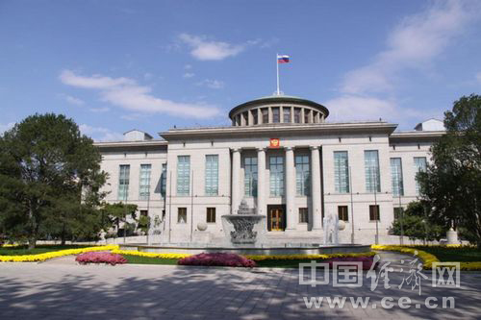
部分用户
机场：杭州、南昌
俄罗斯驻华使馆

Slide 26
努力拓展国内市场
各地区经销合作：4001801568
OEM合作：特种滤料、功能滤芯
项目合作：商业、机关、学校、医院
产品配套：开水器、饮水台等
杨海军
navyyang@senwater.com
www.selecto.com
www.senwater.com
森乐Selecto

Slide 27
提问
感谢
各地区经销合作：4001801568
www.selecto.com www.senwater.com
森乐Selecto

